Slide 1
«Первый этап мониторинга Государственной геологической карты масштаба 1:1 000 000.
Проблемы, опыт, промежуточные результаты, перспективы»
Зубова Т.Н., Вербицкий И.В. (ФГБУ «ВСЕГЕИ»)
Notes:
Добрый день. Позвольте представить доклад на тему Первый этап мониторинга Государственной геологической карты масштаба 1:1 000 000. Проблемы, опыт, промежуточные результаты, перспективы

Slide 2
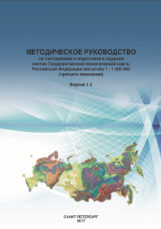
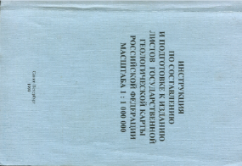
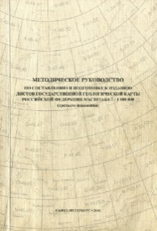
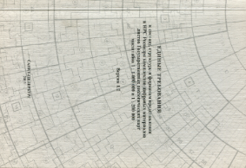
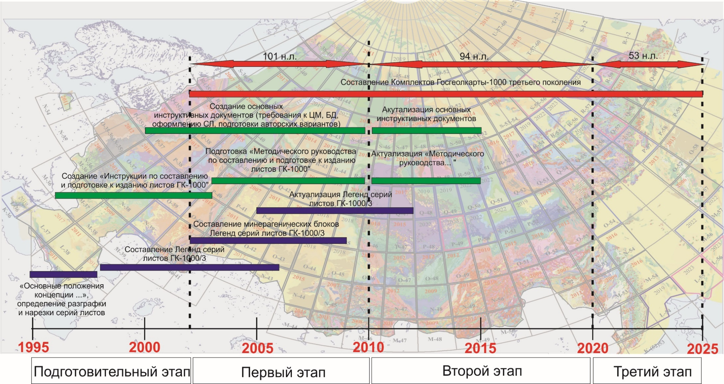
Временная шкала создания комплектов государственной геологической карты масштаба 1:1 000 000 (третье поколение)
Мониторинг ГК-1000
Notes:
Начать следует с основы мониторинга –Госгеолкарты-1000/3. Программа Госгеолкарты начавшаяся в 1995 году разработкой концепции, а с 2002 года созданием комплектов Госгеолкарты подходит к своему завершению. К 2025 году ожидается полное покрытие территории РФ и ее континентального шельфа мелкомасштабной изученностью. Сами работы велись параллельно с развитием методических документов и программных средств, что негативно сказалось на увязке материалов, накопленных противоречиях, и устаревании первых комплектов, как с точки зрения методики, так и технологии их составления и представления.

Slide 3
СЛАЙД ИЗ ДОКЛАДА ТН ПО ПРОБЛЕМАМ ВЫЯВЛЕННЫМ В ХОДЕ ГК-1000
Оценка результатов Программы по созданию Госгеолкарты-1000/3
по составу комплектов:
Отсутствуют те или иные обязательные карты и схемы, предусмотренные современными методическими документами
Соответствуют действующим нормативным документам
по форматам представления цифровых моделей:
Соответствуют требованиям (или требуют незначительной доработки)
Созданы в устаревшем программном обеспечении ArcView или макеты представлены только в CorelDraw
Требуют дооцифровки условных обозначений или некоторых зарамочных элементов
по форматам и составу представления первичных и сопровождающих баз данных:
Первичные материалы в Access требуют дополнительной доработки, в отсканированном виде или отсутствуют
База данных по первичным материалам в Access
(при этом различные структуры самих баз данных и их полнота)
База петротипов и стратотипов – 57 комплектов
База МПИ (в каком либо виде) – 85 комплектов
Очень часто отсутствуют опережающие основы как по отдельности так и все сразу
Notes:
По результатам первичной оценки просто на соответствие действующим нормативным документам даже в части состава, форматов представления цифровых материалов и сопровождающих баз данных видно, что в лучшем случае треть комплектов соответствует требованиям настоящего времени, а если взглянуть глубже, то картина еще печальнее. Например хоть базы данных представлены в формате Акцесс, но их наполненность не соответствует современному уровню, а структура базы первичных данных позволяет интегрировать эти материалы в информационный ресурс карта фактического материала только в полуручном режиме и зачастую со значительной первоначальной доработкой

Slide 4
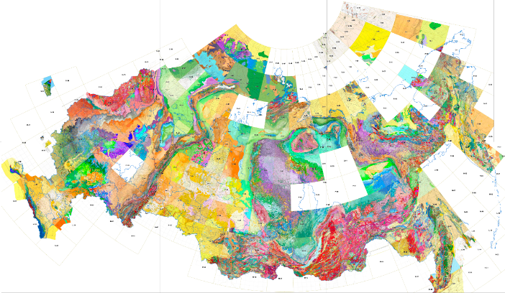
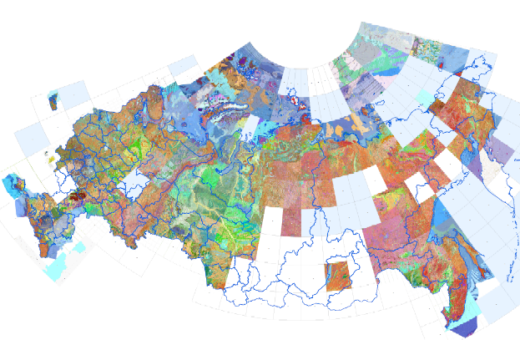
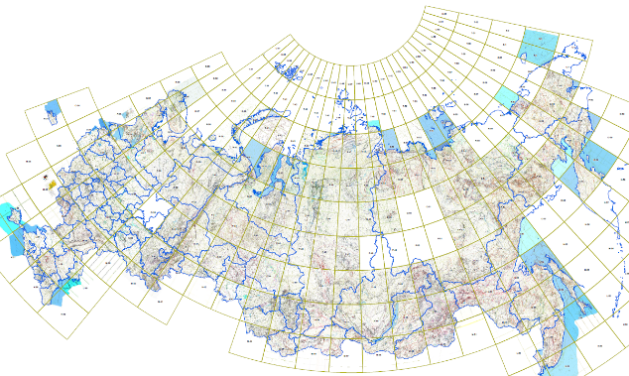
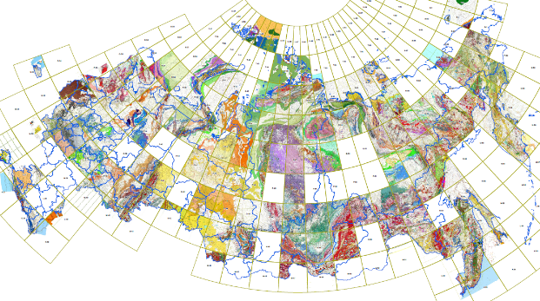
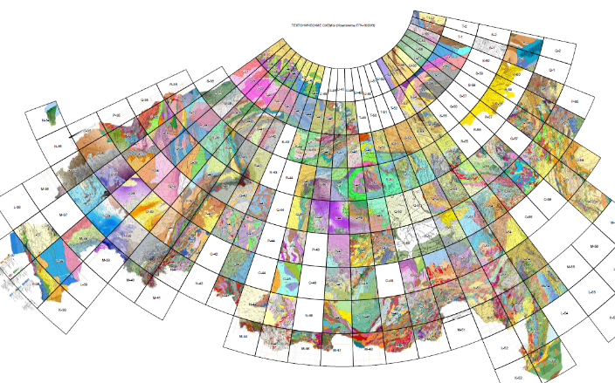
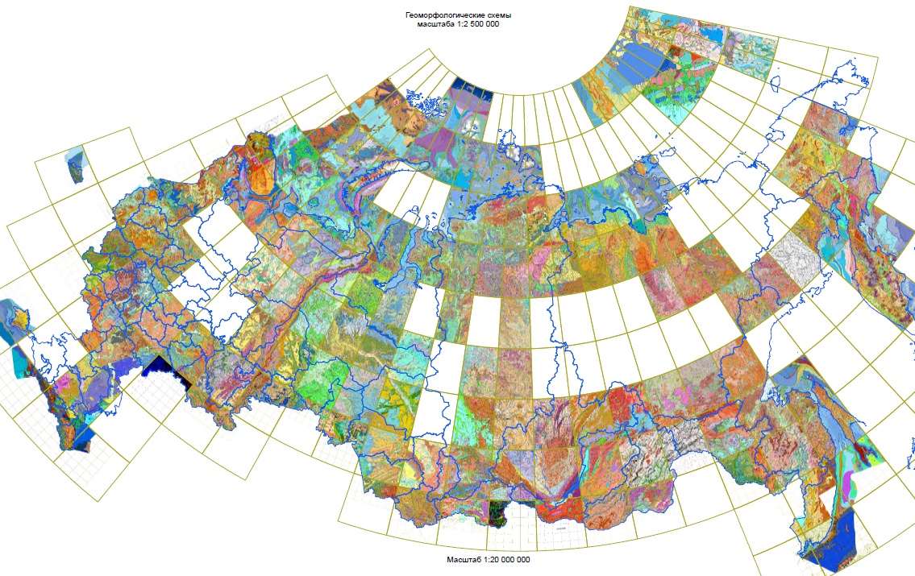
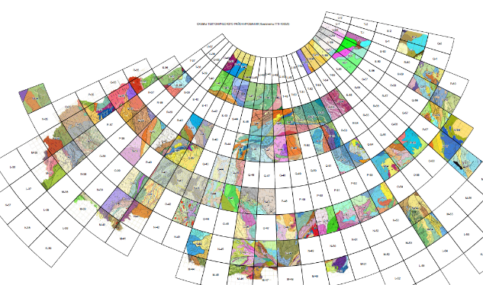
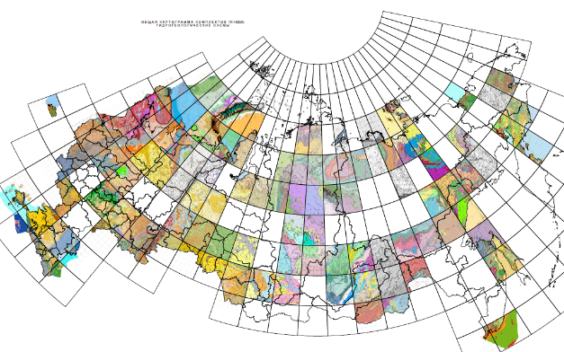
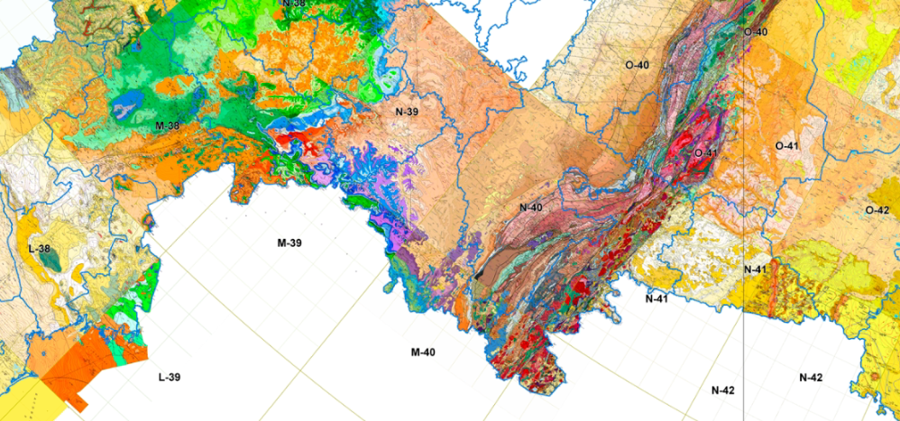
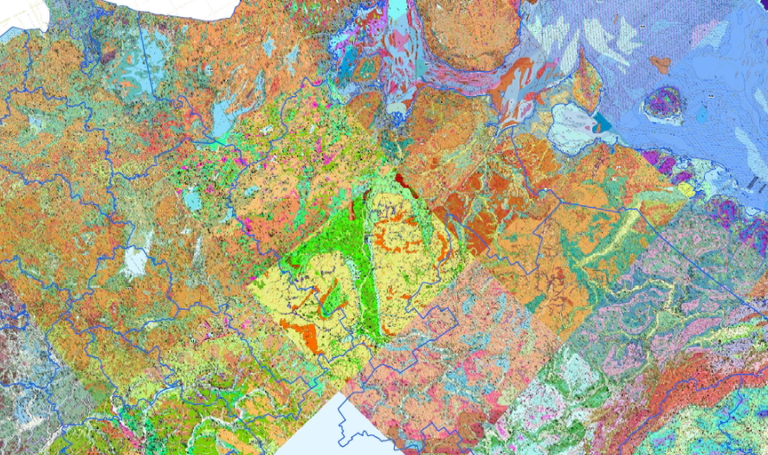
Оценка результатов Программы по созданию Госгеолкарты-1000/3
Геологические карты
Четвертичных образований
Карты ПИ
КЗПИ
Геоморфологические схемы
Схемы тектонического районирования
Гидрогеологические схемы
Тектонические схемы
Notes:
К 2021 году подготовлено к изданию 197 номенклатурных листов из 248 охватывающих территорию России и ее континентального шельфа, представленных в 141 комплекте. На слайде приведены покрытие территории России различными картами, входящими в комплекты, причем это как современные варианты представленные оцифрованными полотнами карт и схем, так и схемы, помещавшиеся в Объяснительные записки. Кроме методических и технологических невязок и отсутствия части схем, выявлена проблема невязок, как геометрических, так и возрастных, эти невязки чаще всего обоснованы в более поздних комплектах и подкреплены дополнениями и изменениями в легенды серии листов апробированные НРС Роснедра. По картам четвертичных образований частая проблема – генезис картируемых подразделений, а также прошедшее за время Программы Госгеолкарты изменение в возрастной границе квартера

Slide 5
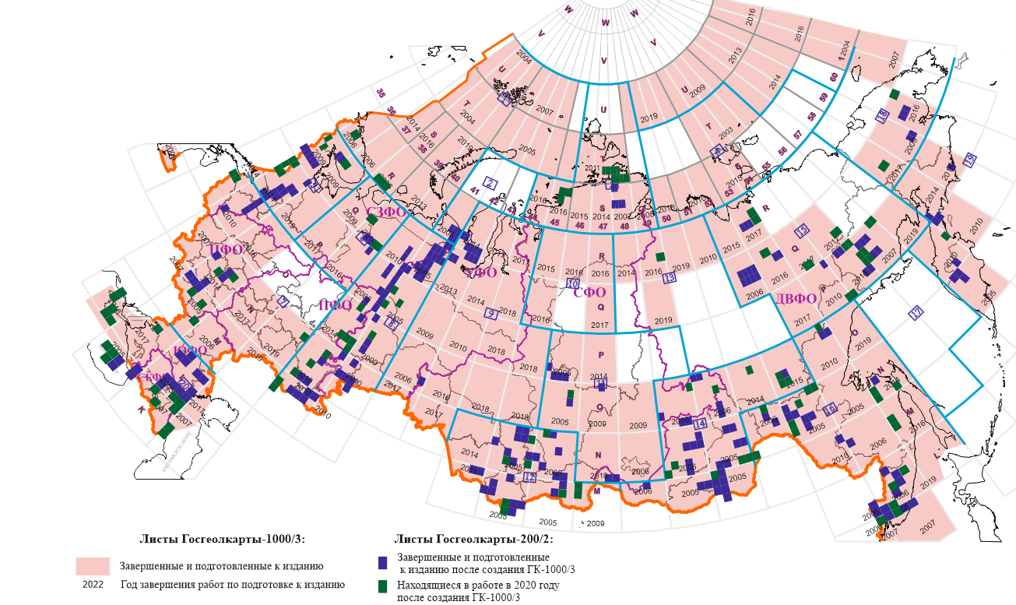
Новая информация, полученная после создания комплектов ГК-1000/3
Notes:
За время действия программы, но уже после создания комплектов Госгеолкарты, был получен и продолжает накапливаться большой массив информации по результатам ГСР-200, работ недропользователей, различных статьей и научных работ. Чтобы привести все комплекты к единому уровню качества и вариантам представления материалов комплектов, исключить статичность третьего поколения карт масштаба 1:1000 000, обеспечить возможность представления актуальной информации широкому кругу пользователей через сеть Интерет, а также расширить содержание баз данных и использовать для их к хранения централизованные ресурсы, было принято решение перевести ГК-1000/3 в режим мониторинга

Slide 6
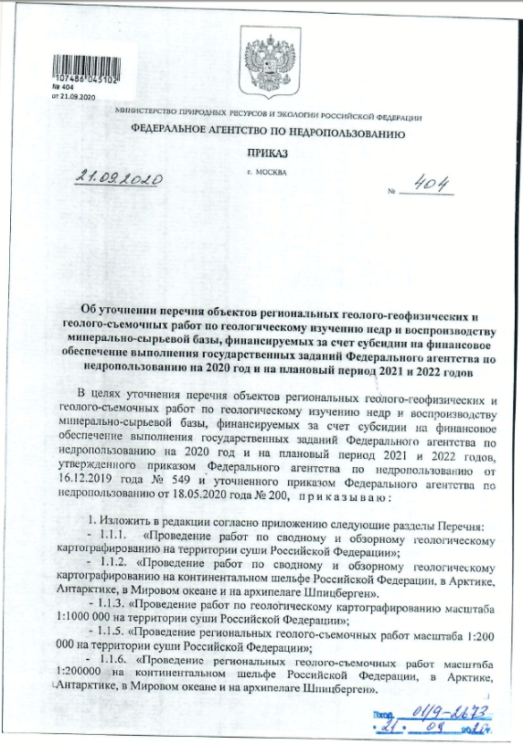
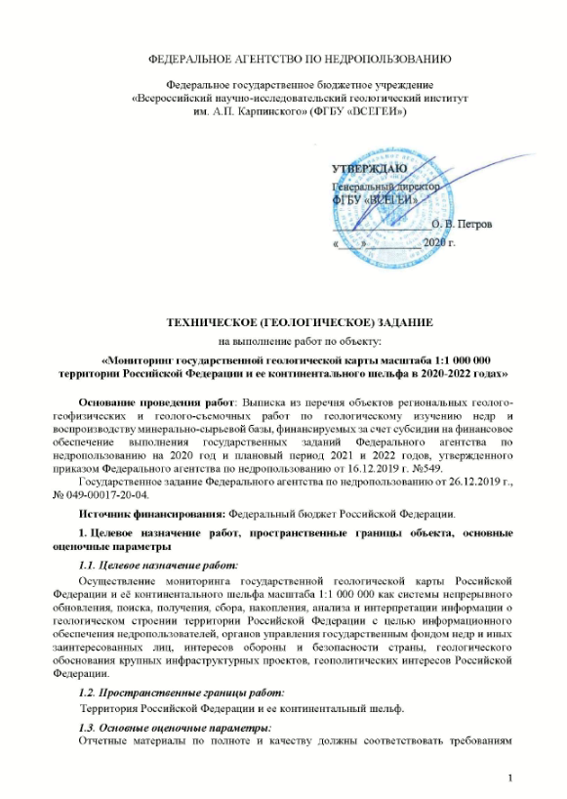
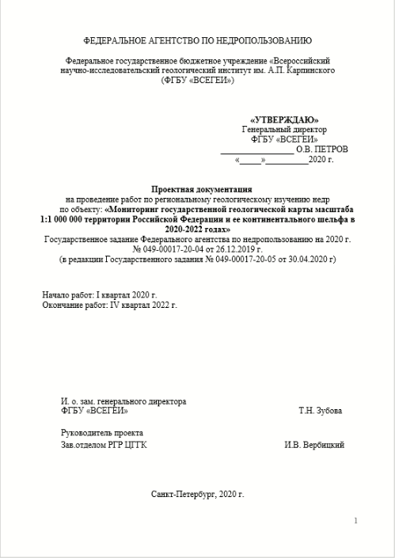
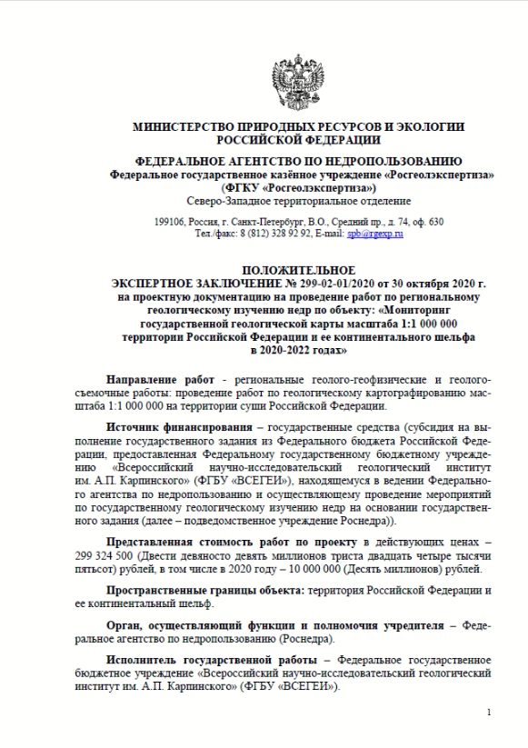
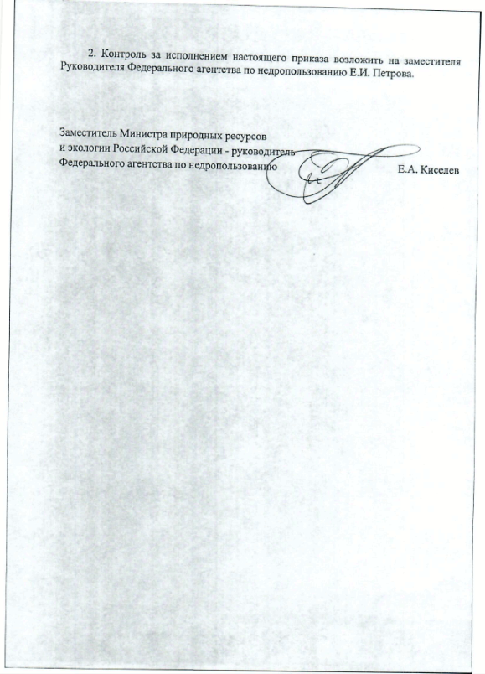
Notes:
В соответствии с Приказом 404 и перечнем объектов на 2020 год был поставлен первый объект мониторинга – утверждено техзадание, составлен и прошла экспертизу проектная документация

Slide 7
Понятия мониторинга
Мониторинг государственной геологической карты Российской Федерации и её континентального шельфа масштаба 1:1 000 000 представляет собой систему непрерывного поиска, получения, сбора, накопления и анализа информации о геологическом строении территории Российской Федерации с целью информационного обеспечения недропользователей, органов управления государственным фондом недр и иных заинтересованных лиц, интересов обороны и безопасности страны, геологического обоснования крупных инфраструктурных проектов, геополитических интересов Российской Федерации.
Notes:
Целевым назначением технического задания предусматривается ведение мониторинга Госгеолкарты-1000 как системы непрерывного поиска, получения, сбора, накопления и анализа информации о геологическом строении территории Российской Федерации с целью информационного обеспечения недропользователей, органов управления государственным фондом недр и иных заинтересованных лиц, интересов обороны и безопасности страны, геологического обоснования крупных инфраструктурных проектов, геополитических интересов Российской Федерации. Финансирование мониторинга в соответствии с пообъектным планом до 2025 года предполагается за счет постепенно высвобождающихся средств по мероприятию Проведение работ по геологическому картографированию масштаба 1:1000000 на территории суши, за счет завершения создания комплектов Госгеолкарты-1000 на территорию России

Slide 8
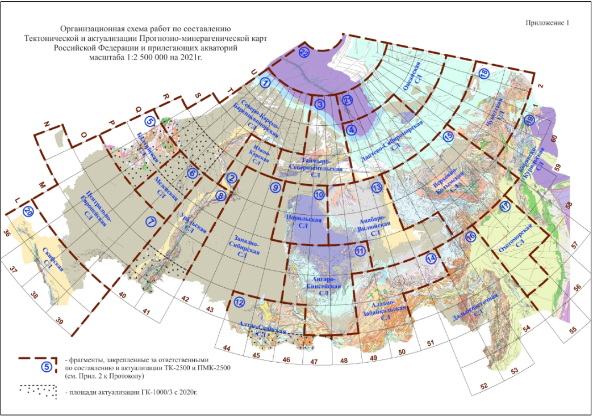
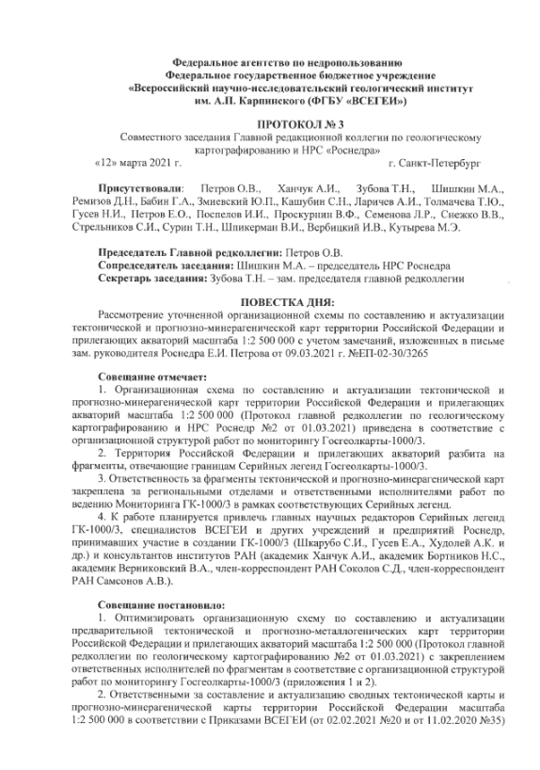
Организационная схема работ по мониторингу Госгеолкарты-1000/3
№ фрагмента на схеме | Легенда серии листов ГК-1000/3 | Главный редактор легенды СЛ (соредактор) | Ответственные за Мониторинг Госгеолкарты‑1000/3 Отв. исполнитель
1 | Северо-Карско-Баренцевоморская | Шкарубо С.И. (Воинова О.А.) (Зархидзе Д.В.) | Отдел литогеодинамики и минерагении ОБ
 |  |  | Леонтьев Д.И.
2 | Южно-Карская | Шкарубо С.И. (Зархидзе Д.В.) | Отдел литогеодинамики и минерагении ОБ
 |  |  | Леонтьев Д.И.
3 | Таймыро-Североземельская | Проскурнин В.Ф. | Отдел РГ и ПИ Севера Сибири
 |  |  | Проскурнин В.Ф.
4 | Лаптево-Сибироморская | Косько М.К. | Отдел литогеодинамики и минерагении ОБ
 |  |  | Леонтьев Д.И.
5 | Балтийская | Богданов Ю.Б. | Отдел РГ и ПИ Западных районов (Семенова Л.Р.)
 |  |  | Максимов А.В.
6 | Мезенская | Вовшина А.Ю. | Отдел РГ и ПИ Западных районов (Семенова Л.Р.)
 |  |  | Вовшина А.Ю.
7 | Центрально-Европейская | Кириков В.П. | Отдел РГ и ПИ Западных районов (Семенова Л.Р.)
 |  |  | Никонов К.А.
8 | Уральская | Жданов А.В. (Мельгунов А.Н.) | Отдел РГ и ПИ Урала и Западной Сибири
 |  |  | Сурин Т.Н.
9 | Западно-Сибирская | Мельгунов А.Н. | Отдел РГ и ПИ Урала и Западной Сибири
 |  |  | Сурин Т.Н.
10 | Норильская |  | Отдел РГ и ПИ Севера Сибири (Проскурнин В.Ф.)
 |  |  | Проскурнин В.Ф.
11 | Ангаро-Енисейская | Сосновская О.В. | Отдел РГ и ПИ Восточной Сибири (Гусев Н.И.)
 |  |  | Гусев Н.И.
12 | Алтае-Саянская | Бабин Г.А. | Отдел РГ и ПИ Восточной Сибири Гусев Н.И.
 |  |  | Гусев Н.И.
13 | Анабаро-Вилюйская | Наумов М.В. | Отдел РГ и ПИ Севера Сибири (Проскурнин В.Ф.)
 |  |  | Проскурнин В.Ф.
14 | Алдано-Забайкальская | Митрофанов Г.Л. | Отдел РГ и ПИ Дальнего Востока (Юрченко Ю.Ю.)
 |  |  | Стриха В.Е.
15 | Верхояно-Колымская | Шпикерман В.И. | МФ ВСЕГЕИ
 |  |  | Герцева М.В.
16 | Дальневосточная | Забродин В.Ю. (Змиевский Ю.П.) | Отдел РГ и ПИ Дальнего Востока (Юрченко Ю.Ю.)
 |  |  | Аленичева А.А.
17 | Охотоморская | Дундо О.П. | ФГБУ "ВНИИОкеангеология"
18 | Чукотская | Исаева Е.П. | Отдел РГ и ПИ Северо-Востока (Мазуркевич К.Н.)
 |  |  | Исаева Е.П.
19 | Корякско-Курильская | Разумный А.В. (Марковский Б.А.) | Отдел РГ и ПИ Северо-Востока (Мазуркевич К.Н.)
 |  |  | Разумный А.В.
20 | Скифская (Южно-Европейская) | Крым – Белецкий С.В. | Отдел РГ и ПИ Западных районов (Семенова Л.Р.)
 |  |  | Королькова К.А.
21 | Океаническая | Рекант П.В. | ФГБУ "ВНИИОкеангеология"
Notes:
Одним из концептуальных положений мониторинга является организационная схема работ, где за конкретную легенду серии листов отвечает конкретное подразделение ВСЕГЕИ и ответственный исполнитель, т.е. работы ведутся группой региональных геологов в тесном взаимодействии с редакторами СЛ и привлекаемыми специалистами из региональных предприятий и институтов РАН. В соответствии с Протоколом Главной редколлегии №3 от 13 марта этого года определены такие исполнители для каждой из легенд, они приведены на слайде

Slide 9
Предметные отделы, принимающие участие в работах по мониторингу Госгеолкарты-1000 в 2021 году
1 | ЦИТ РГМ Отдел отраслевых информационных систем и банков данных
2 | ЦНИГР Музей
3 | Всероссийская Геологическая Библиотека
4 | ЦНМОГК Отдел сводного и обзорного ГК Сектор сводного ГК
5 | Отдел металлогении и геологии месторождений полезных ископаемых
6 | Отдел четвертичной геологии и геоморфологиим
7 | Лаборатория ОСЛ
8 | ЦНМООГК Отдел стратиграфии и палеонтологии
9 | ЦНМООГК Отдел петрологии
10 | ЦПР Картфабрика
11 | Центр дистанционных методов
Notes:
Кроме того, для оценочных работ и в дальнейшем на основных стадиях привлекаются сотрудники предметных отделов института, а также в соответствии с 44-ФЗ часть работ выставляется на конкурс. В этом году по северо-карско-баренцевоморской легенде сейчас как раз выполняются конкурсные процедуры

Slide 10
Проект Концепции организации мониторинга государственной геологической карты
масштаба 1:1 000 000 территории Российской Федерации и ее континентального шельфа
Оценочный этап мониторинга ГК-1000/3
Подготовительный этап мониторинга ГК-1000/3
Основной этап мониторинга ГК-1000
Приведение информационного массива и первичных баз данных Госгеолкарты-1000/3 к современным нормативно-методическим документам с использованием централизованных баз данных
Мониторинг государственной геологической карты масштаба 1:1 000 000 территории Российской Федерации и ее континентального шельфа в ЕГКМ, обеспечивающий:
Ревизия и оценка качественных и количественных характеристик полистных комплектов карт по всей территории страны
Актуализация и подготовка к загрузке в единую геолого-картографическую модель территории Российской Федерации и её континентального шельфа масштаба 1:1 000 000 серийных легенд и карт полистных комплектов Госгеолкарты-1000/3, их увязка по группам листов
актуализацию Госгеолкарты-1000/3 в режиме мониторинга;
удалённый доступ к всем геологическим данным и базам данных через сеть Интернет;
возможность представления всего массива геологической информации широкому кругу пользователей в интерактивном режиме через веб-интерфейс;
взаимоувязку атрибутивной и пространственной информации цифровых моделей Госгеолкарты-1000/3 с отраслевыми базовыми информационными ресурсами (БИР).
оперативную выгрузку полистных комплектов Госгеолкарты-1000 в ГИС-формате
Разработка программы
ведения мониторинга
Взаимодействие комплектов Госгеолкарты-1000/3 с картами сводного и обзорного уровня с взаимным учётом информации между масштабными уровнями
ЕГКМ
Разработка структуры базы данных и технологии ведения Единой геолого-картографической модели масштаба 1:1 000 000 (предусмотрена в рамках тематики)
Загрузка информационного массива и первичных баз данных Госгеолкарты-1000 в ЕГКМ
Notes:
Кратко о составе работ первого объекта мониторинга, предусмотренного Техническим заданием. В докладе Татьяны Николаевны были представлены концептуальные положения, в соответствии с ними предусматривается три этапа для каждого из листа, завершенного до 2020 года – оценочный, подготовительный и основной.

Slide 11
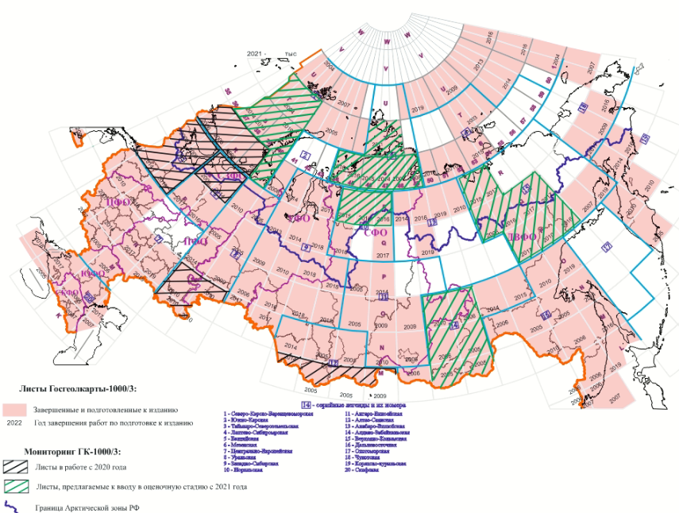
Картограмма проведения работ по мониторингу Госгеолкарты-1000/3
График ввода листов в мониторинг
52
оценочный этап
18
оценочный этап
Подготовительный этап
2020
2021
Notes:
В первый объект мониторинга входят все 197 номенклатурных листов, завершенные к 2020 году, для всех будут начаты работы, но листы разделяются на 3 группы в зависимости от проведения оценочной стадии в первый, второй или третий год действия объекта. Показанные черной штриховкой листы – введенные в 2020 году, зеленым в этом году. Все остальные завершенные (красные) листы планируются к вводу в 2022 году. Для листов у которых оценочный этап был проведен в прошлом году в этом начаты работы второго этапа - подготовительного

Slide 12
Результаты первого года работ
1. Тематические слои Госгеолкарты-1000/3 (в виде карт «несбивок») завершенных по состоянию на 01.01.2020 (197 номенклатурных листов)
2. Перечень проблемных вопросов в части несбивок основных и дополнительных карт смежных комплектов Госгеолкарты-1000/3 в пределах легенд серий листов ГК-1000/3 (по геологическим границам, составу, возрасту, тектонической позиции картируемых подразделений, структурно-формационному, минерагеническому районированию и др.) (18 номенклатурных листов)
3. Обоснование геологических задач и мероприятий мониторинга Госгеолкарты-1000/3 на основе соответствия комплектов ГК-1000/3
современным нормативно-методическим документам (197 ном. л.) новым геолого-геофизическим данным, полученным после создания комплектов Госгеолкарты-1000/3 (результаты геолого-съёмочных работ масштаба 1:200 000, поисково-оценочных и разведочных работ, геохимических и геофизических исследований) - 18 ном листов;
результатам фундаментальных и прикладных работ в области стратиграфии, петрологии, минерагении, тектоники, изотопной геохронологии и др. - 18 ном листов;
данным по глубинному строению территории с характеристикой сейсмической изученности и параметрических и сверхглубоких скважин - 18 ном листов;
актуальному состоянию нерешенных вопросов геологического строения, указанных в объяснительных записках при завершении работ по созданию комплектов ГК-1000/3;
современным данным о состоянии минерально-сырьевой базы - 18 ном листов;
обеспеченности комплектов Госгеолкарты-1000/3 эталонными коллекциями первичных геологических данных (образцов, шлифов, аншлифов, дубликатов проб и др.) по типовым объектам картографируемых подразделений серийных легенд ГК-1000/3 и типовым минерагеническим объектам - 18 ном листов.
Notes:
Кратко о результатах первого года, представлявшихся на УС ВСЕГЕИ в конце 2020 года. Тематические слои Госгеолкарты-1000/3 (в виде карт «несбивок») Эта задача предусматривалась для всех комплектов, завершенных на начало 2020 года – 197 н.л. Использовались при наличии 6 основных карт и 9 схем, в этом году у нас предусмотрено продолжение этой задачи – 3 слоя геохимических основ и 2 геофизических основ. Перечень проблемных вопросов в части несбивок основных и дополнительных карт смежных комплект – формировался с двух направлений. Оценка несбивок на основе работ по формированию карт сводного и обзорного уровня и Оценка несбивок на границах конкретных листов Госгеолкарты и относительно Легенд серий листов. Далее подготовка обоснований геологических задач на основе оценки соответствия комплектов целому ряду параметров. Если оценка соответствия комплектов современным нормативно-методическим документам велась для всех 197 листов, то в соответствии с техническим заданием, оценка соответствия комплектов новым данным, получаемым из различных источников проводилась только для 18 листов, находящихся в оценочной стадии. В результате формировалось обоснование геологических задач для включение в перечень

Slide 13
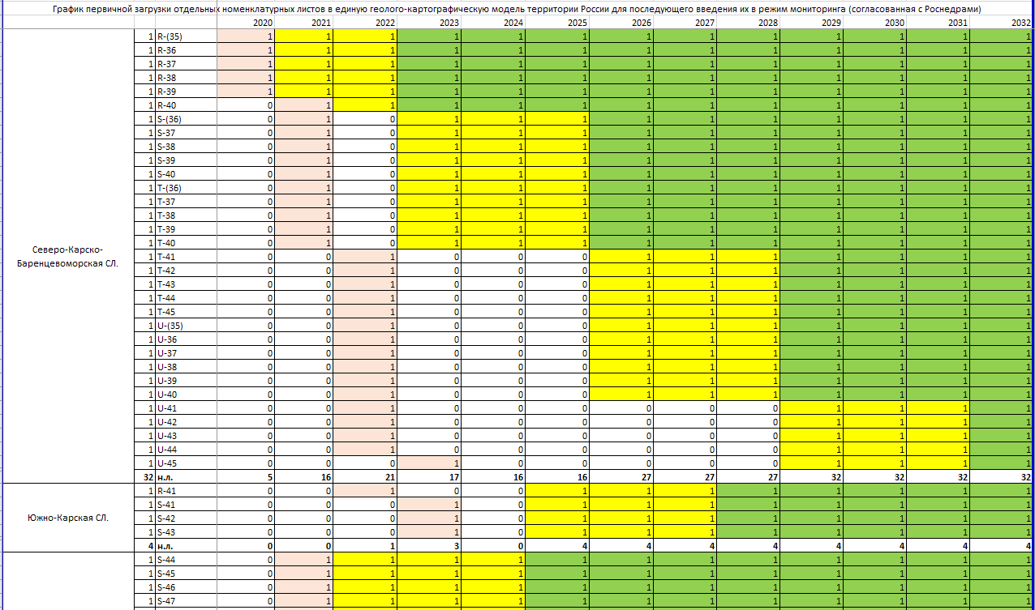
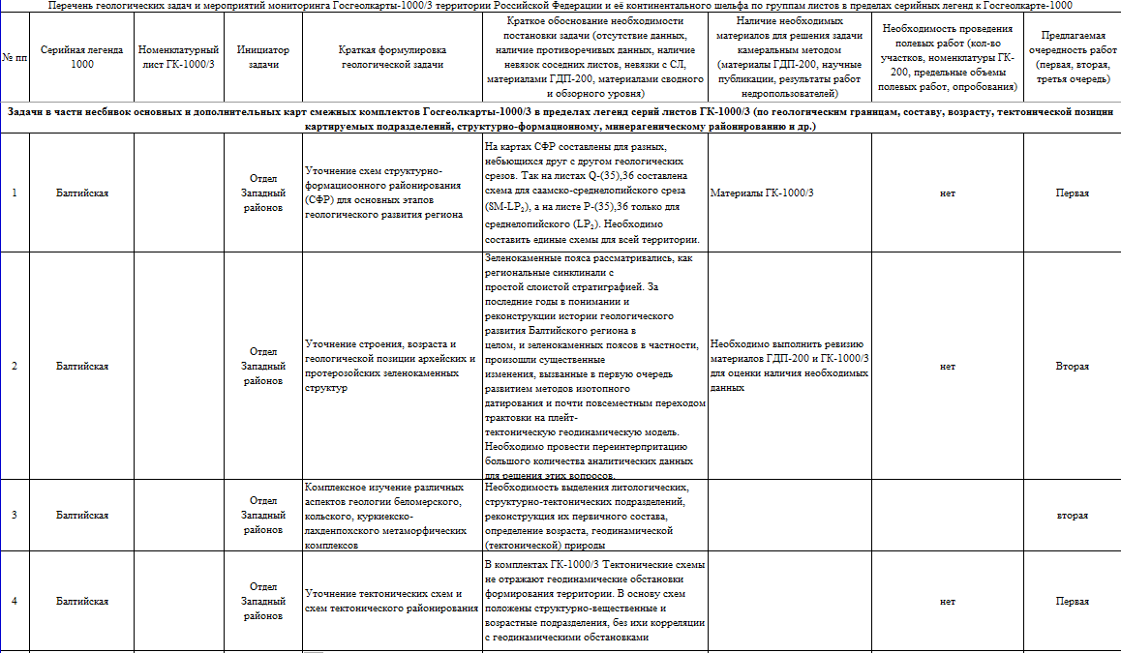
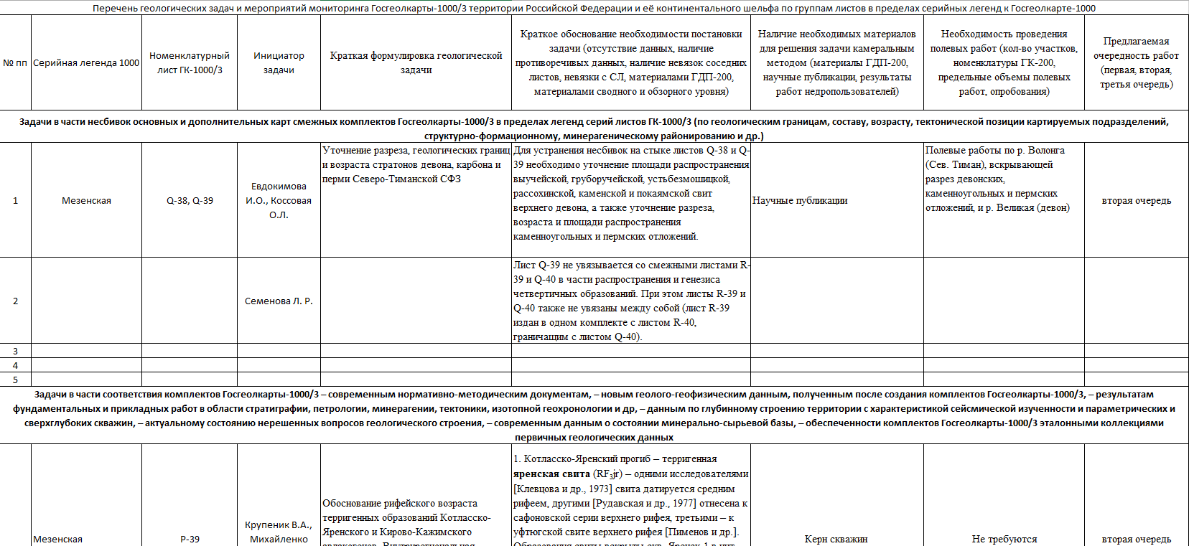
Результаты первого года работ
4. Обоснование (в графическом, текстовом и табличном виде) геологических задач и мероприятий мониторинга Госгеолкарты-1000/3 на основе оценки соответствия легенд серий листов Госгеолкарты-1000/3 современным данным и оценки внесённых ранее дополнений и изменений в серийные легенды Госгеолкарты-1000/3 с позиций современных представлений о геологическом строении и истории развития территорий
5. Предложения по оптимизации существующей разграфки легенд серий листов
6. Перечень проблемных вопросов в части несбивок основных и дополнительных карт смежных комплектов Госгеолкарты-1000/3 – 18 н.л. в пределах легенд серий листов ГК-1000/3 (по геологическим границам, составу, возрасту, тектонической позиции картируемых подразделений, структурно-формационному, минерагеническому районированию и др.): Северо-Карско-Баренцевоморская серия; Мезенская; Уральская, Алтае-Саянская
7. График первичной загрузки отдельных номенклатурных листов в единую геолого-картографическую модель территории России для последующего введения их в режим мониторинга
Количество листов находящихся на подготовительном этапе мониторинга по годам
Notes:
Частью общей задачи по формированию перечня на основе соответствия Легенд серий новым данным получаемых из различных источников также занимались региональные отделы. Но кроме того в рамках работ по тематике, Татьяна Юрьевна проводила работу по оценке состояния всех дополнений в серийные легенды, мы ей активно помогали в поиске самих дополнений в отчетах о результатах работ по Госгеолкарте и в комплектах.
В соответствии с техническим заданием были даны предложения по изменения разграфки серий листов, однако они не получили поддержки , а также потребуют достаточно сложной процедуры согласования и утверждения, поэтому на данном этапе разграфку решено оставить в состоянии утверждённой Приказом МПР №27 от 05.02.1998 г.
В результате анализа всех вышеперечисленных материалов были составлены предварительные перечни задач и мероприятий мониторинга для групп листов в работе, кроме того даны предложения в ТЗ по полевым работам следующего года, в виде кратких обоснований. Поддержку УС и Роснедр получили только два предложения - по Алтае-Саянской и Уральской легендам.
Последняя из задач прошлого года – это формирование Графика первичной загрузки отдельных номенклатурных листов в ЕГКМ. Предварительно был подготовлен такой график, именно для определения количественного ввода листов в подготовительный и основной этапы мониторинга , определения минимального и максимального времени для перехода полностью на мониторинг Госгеолкарты
По результатам рассмотрения первого отчета на УС ВСЕГЕИ и соответственно в протоколе отмечен уклон в определение только проблемных геологических задач, требующих решения с упущением именно недостаточной увязки листов, отсутствия баз данных, глубокой оценки цифровых моделей. Т.е. по первому году, в соответствии с действовавшим на тот момент Техническим заданием мы больше сосредоточились именно на геологии и металлогении, упустив определение проблем, требующих первоочередного решения именно для приведения комплектов к современному состоянию и оценку требуемых для этого трудозатрат и времени. В этом году мы постарались при формировании ТЗ и заказ-нарядов исправить это упущение.

Slide 14
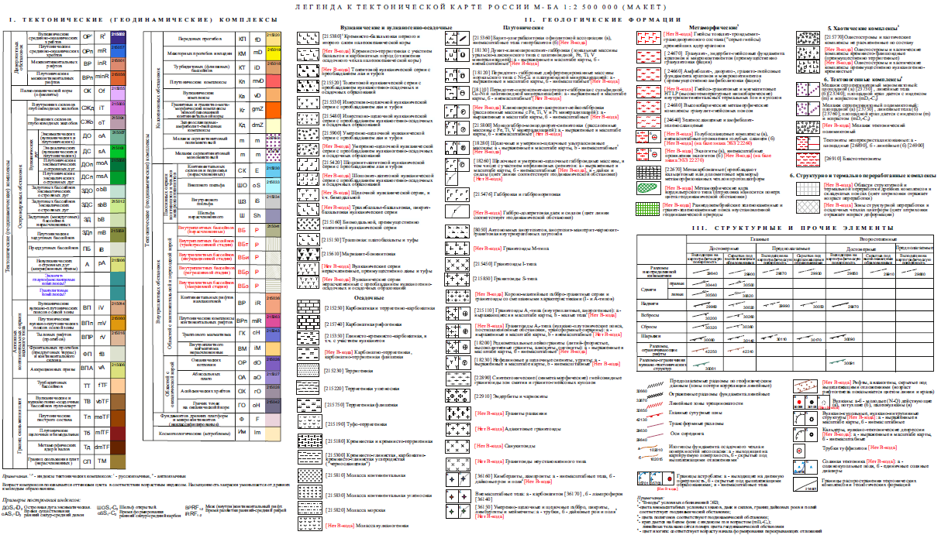
Проблемы, выявленные в ходе ведения работ
1
Отсутствие регламентации взаимоотношений между сводным, обзорным и мелкомасштабным уровнями
Подготовка легенд к картам и схемам масштаба 1:2 500 000, по группам листов, в том числе:
- для тектонической схемы - на основе легенды к тектонической карты Российской Федерации и ее континентального шельфа масштаба 1:2 500 000;
- для гидрогеологической, глубинного строения, эколого-геологической, геоморфологической схем и схемы глубинного строения, – на основе увязки соответствующих схем комплектов Госгеолкарты-1000/3 в пределах групп листов
Геоморфологические схемы
Схемы тектонического районирования
Гидрогеологические схемы
Тектонические схемы
Notes:
Переходя к проблемам, которые определились в ходе выполнения работ части оценочного этапа для 197 листов и оценочного и первой стадии подготовительного для 18 первых номенклатур листов.
Одна из серьезных проблем – это взаимодействие с уровнем сводного и обзорного картографирования, которые все плотнее и плотнее переплетаются с мелкомасштабными работами. Протоколом главной редколлегии определено участие исполнителей по мониторингу в актуализации карт сводного и обзорного уровня тектонической и прогнозно-минерагенической, однако это не единственные схемы, например при создании предусмотренных методическими рекомендациями схем мы получим единое покрытие страны в масштабе 1:2500 в том числе гидрогеологической и эколого-геологической, что частично перекликается с работами Гидроспецгеологии. По тектоническим схемы по идее надо наследовать напрямую из тектонической карты того же масштаба, но и тут есть свои моменты, в том числе например платформенные области.
Поэтому так как окончательно мы не можем ответить на этот вопрос на этот год предусмотрено формирование легенд по группам листов для схем масштаба 1:2500 для определения картируемых элементов, причем для тектонических схем обязательным будет формирование легенд на основе условных к ТК-2500

Slide 15
Проблемы, выявленные в ходе ведения работ
2
Последовательность ввода работ по технологическому и методическому сопровождению мониторинга, затрудняющая методическое и технологическое сопровождение
2020
2021
2022
Объект Мониторинга ГК-1000/3
Создание ЕГКМ
Создание «Временных требований…»
Возможная актуализация «Временных требований…»
Notes:
Второй проблемой, не менее важной является последовательность ввода работ по технологическому и методическому сопровождению мониторинга. По технологии, которая является важнейшей частью проведения работ и дальнейшего представления материалов широкому кругу пользователей. У ЦИТ РГМ есть свое задание по тематике по разработке технологии причем до 2023 года, однако в ходе выполнения первых шагов подготовительного этапа, выявляются многочисленные проблемы на стыке работ исполнителей и технологического обеспечения, которые невозможны без привлечения специалистов ЦИТ РГМ, получается что все возникающие вопросы мы пытаемся решать сверх их ТЗ, а это требует и сил и средств и людей, которых конечно ограниченноеное количество.
Примеров таких проблем множество -это перевод БД из существующей Базы первичных данных (в том случае когда они есть, но сделаны с добавлением ненормативных полей или их перестановкой) в ИР карта фактического материала. В таком случае требует полуручной работы для каждой базы или перекопирование данных из старой базы в новую, при этом современная форма для которой можно сделать единый загрузчик в ИР в процессе отладки.
Только разрабатывается интерактивная форма для охарактеризованности магматических, метаморфических и вулканических комплексов изотопно-геохронологическими и изотопно-геохимическими данными. Один из самых простых вопросов - кодировка геологических подразделений в полистных легендах и в легендах серий, для придания уникальности картируемым подразделениям опять требует участия специалистов ЦИТ РГМ, т.к. серийные легенды хранятся в ИС СЛ. Кроме того мы не можем дать четкой инструкции по уже существующим технологическим решениям для региональных отделов, т.к. все они еще не доведены до окончания.
Что касается Временных требований к мониторингу, их создание предусмотрено в Тематике на 2021 год. На основании первого технического задания и концептуальных положений была сформирована первая редакция временных требований, однако она далека от завершения и не может служить полноценным регламентирующим документом, в том числе и из-за постоянно изменяющихся вариантов «что же должно быть в мониторинге, что должен содержать актуализированный комплект и на чем сосредоточиться на подготовительном этапе». Требования не могут ответить на вопросы исполнителей и дать критерии оценки приемки конечной продукции, поэтому мы стараемся оперативно вносить в них изменения. Новая редакция временных требований планируется к формированию к концу 2 квартала, а к концу года представлена на НРС. Возможно в следующем году потребуется их актуализация. Эта ситуация напоминает начало работ по Программе Госгеолкарты когда первые листы шли параллельно с разработкой методики и технологии, что и привело к разнообразию комплектов. Пока мы ориентируемся на нормативно-методические документы к миллионке, которые в любом случае являются основой Временных требований к мониторингу

Slide 16
Проблемы, выявленные в ходе ведения работ
3
Продолжительность этапов мониторинга в первом техническом (геологическом) задании, недостаточная для выполнения запланированного объема работ
2020
2021
2022
НРС Роснедра
10 млн. руб.
Оценочный этап
52,05 млн. руб.
30 млн. руб.
Подготовительный этап
Электр. издание
18 ном. листов
18 ном. листов
18 ном. листов
18 млн. руб.
Основной этап
22,1 млн. руб.
Оценочный этап
121,5 млн. руб.
38 ном. листов
??Подготовительный этап??
??18 ном. листов??
45,7 млн. руб.
Оценочный этап
138 ном. листов
Notes:
На данном слайде приведена примерная схема первого объекта, те или иные сопровождающие работы включены в оценочный или подготовительный этап для ее упрощения. Оценочный этап в этом объекте представляется самым простым, в среднем на лист финансирование представляется достаточным, однако здесь первый раз встает вопрос кадрового обеспечения. Если первый и второй год мы в совокупности оцениваем 56 номенклатур, то в 3 год оценка ведется уже для 138 листов, что практически в 3 раза больше совокупного количества двух первых лет, а на это потребуется привлечение технических работников и ИТР в троекратном объеме, при этом по первым листам работы продолжаются и высвобождение сотрудников не происходит.
Подготовительный этап начавшийся в этом году для 18 номенклатур прошлого года в отличии от дальнейших листов, которые предусматриваются к вводу среднесрочной программой мониторинга должны быть в соответствии с общим техническим заданием размещены в ЕГКМ, изданы в электронной форме, подготовлены к представлению широкому кругу пользователей в течении 1 часа. На электронное издание требуется не менее 4-5 месяцев, издание невозможно без апробации НРС Роснедра, т.к. выпускать продукцию в авторском варианте – потеря качества, соответственно обновленные комплекты должны пройти НРС не позднее августа следующего года, причем с положительной оценкой, для передачи их на картфабрику. А это означает, что на всю актуализацию отделы имеют не более чем год и 7 месяцев, так как еще требуется время на загрузку в ЕГКМ, которую в свою очередь еще закончить к тому моменту, а я напомню в тематике у ЦИТ РГМ работы до 2023 года. По следующим листам на тот же подготовительный этап предполагается 3 года.
Отдельным вопросом здесь стоит определение минимальных, именно минимальных требований, по изданию, которые должны быть прописаны во временных требованиях, что повлечет за собой отдельную работу в этом году с Картфабрикой, при этом стоит отметить что работа по подготовке «примеров оформления..» потребовало нескольких лет, а мы опять имеем всего несколько месяцев и не имеем ни одного тестового комплекта для их отработки. Здесь же стоит поднять вопрос с полевыми работами на подготовительном этапе, с учетом краткости процесса предлагается минимизировать их пока большая часть листов в пределах легенд серий не будет переведена в режим мониторинга и по максимуму включать необходимые к решению задачи в объекты среднемасштабных работ при возможности их решения на этом масштабном уровне и территориальным совпадением с объектами изучения.

Slide 17
Проблемы, выявленные в ходе ведения работ
4
Продолжительность процесса согласования общего и ежегодных техзаданий, дополнений к проектной документации
Согласование и утверждение ТЗ на объект в целом и на 2020 г – 13.08.2020 г.
Составление проектной документации и утверждение ее – 30.10.2020 г.
Согласование и утверждение ТЗ на 2021 год – 31.03.2021 г
Составление, экспертиза и утверждение дополнений в проектную документацию – до 1.09.2021г
2020
2021
2022
Утверждение ТЗ
Утверждение ТЗ
??Утверждение ТЗ??
Проект
Изменение проекта
??Изменение проекта??
Работа
Работа
??Работа??
Notes:
Еще одна проблема возникающая из-за отсутствия нормативных документов на которые мы смогли бы опираться как на руководство по миллионке при проведении программы Госгеолкарты-1000/3 это то, что Общее задание, несмотря на внесенный в перечень объект потребовало согласования сроком в 8 месяцев, на второй год – квартал. Мы видим, что собственно работа, которая сопровождается понимаем того, что конкретно необходимо делать и что будет необходимо представить в конце отчетного периода длится гораздо меньше чем три года действия объекта. Каждое дополнение в ТЗ в виде конкретизации полевых работ, добавления комплектов введенных в подготовительный этап требует составления и прохождения через экспертизу дополнений в проектную документацию. Прохождение экспертизы – это 60 рабочих дней по регламенту. Таким образом, даже одобренные ученым советом и согласованные с Роснедра полевые работы на детализационных участках будут проводиться без соответствующих выкопировок из утвержденной проектной документации. И эта ситуация будет повторяться каждый год из-за того, что каждый год будет производиться уточнение ТЗ в части полевых работ и конкретных листов на подготовительном этапе. Причем касается это не только текущего объекта, а так же и последующих. Отсюда вытекает проблема на перспективу – это сложность последующих техзаданий, когда в объекты будет включаться многократно большее количество листов на оценочном, подготовительных этапах, и кроме того, начнется формулировка задач на основной этап мониторинга. Собственно это расслоение работ было показано на предыдущем слайде. А так как требуется ежегодно согласовывать задачи с Роснедра, мы получим ситуацию с формулированием техзадания, согласованием его, правкой проектной документации очень большим количеством исполнителей фактически по всей стране. Т.е. мы получим объект на всю территорию России стоимостью 460 миллионов рублей, учитывающий все этапы и все проблемы 20 Серийных легенд.

Slide 18
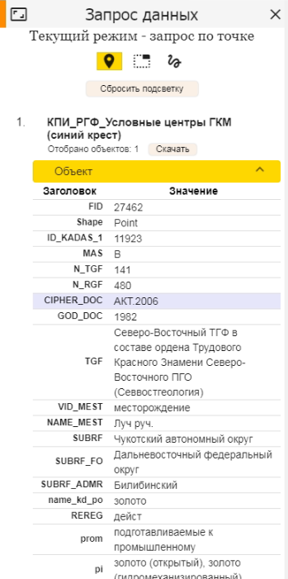
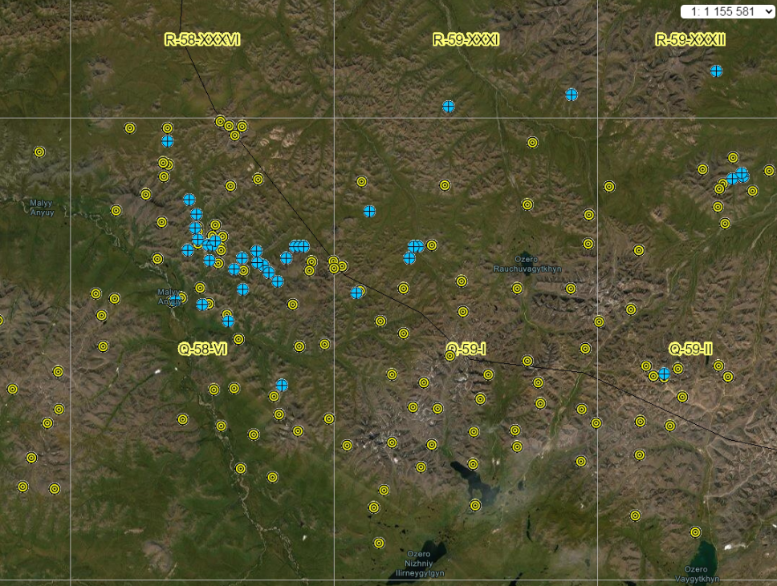
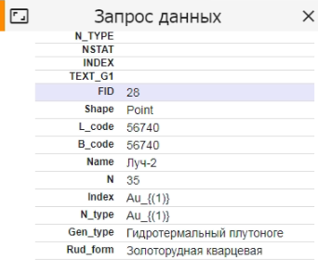
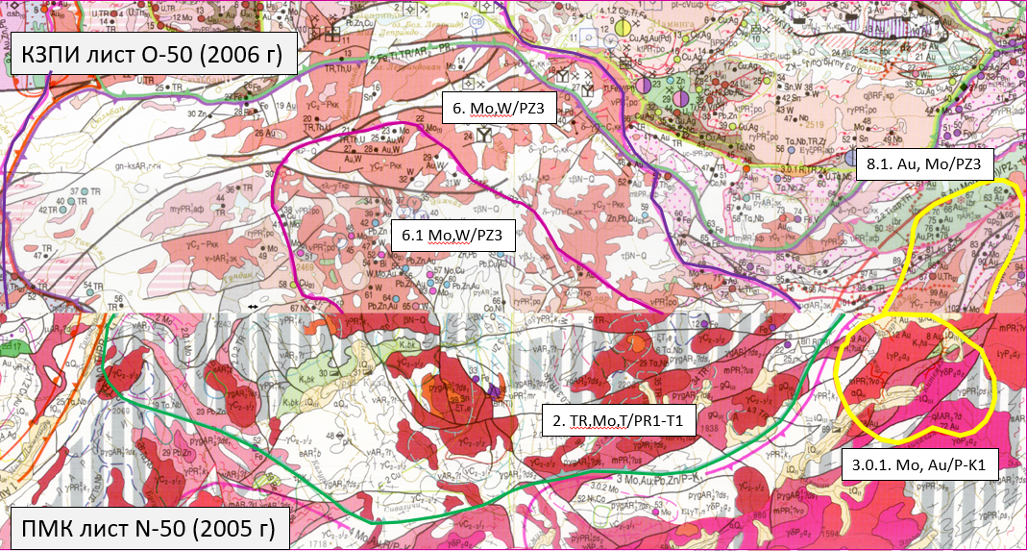
Проблемы, выявленные в ходе ведения работ
5
Проблема объектов полезных ископаемых, минерагенического районирования и глав записок
Точки месторождений с ГК-1000/3
Центральные точки месторождений из ГКМ
Notes:
По полезным ископаемых существует целая группа проблем. Основной является принятие решения, использования карты центров месторождений ГКМ и завязка на балансы которую должен обеспечивать Росгеолфонд, а не отделы, актуализирующие конкретные комплекты. Это решение должно быть закреплено во временных требованиях и в дальнейшем приниматься без каких либо изменений. Но кроме решения необходимо опять же определить порядок технологических действий, который можно будет представить исполнителям для работы. Однако это решение повлечет за собой свои, отдельные проблемы – например это невозможность подвинуть местоположение месторождения под географию, т.е. наш любимый правый-левый берег, для примера на слайде приведены размещенные на космоснимке два варианта месторождений: первое из ГКМ – Луч-2 и второе с Госгеолкарты - Луч ручей, мы видим что они не совпадают как по названию, так по набору атрибутики. Причем месторождение Луч ручей – расположен почти на вершине холма, а ГКМ представляет его собственно в ручье, т.е. либо это два разных притока и два разных месторождения, либо была выполнена некорректная привязка в миллионке из-за используемой топоосновы. Частичная проблема на последних листах почти не встречающаяся - когда минерагеническое районирование не увязывается между листами, с прогнозно-минерагенической картой России 2500, а также с существующими минерагеническими блоками легенд.
Отдельной проблемой при переходе на объекты ГКМ потребуется значительная корректировка Объяснительной записки в части главы полезные ископаемые и всех сопутствующих таблиц и приложений. Кстати по записке такой же вопрос возникнет при использовании тектонической карты в части глав тектоника, история геологического развития и закономерности размещения

Slide 19
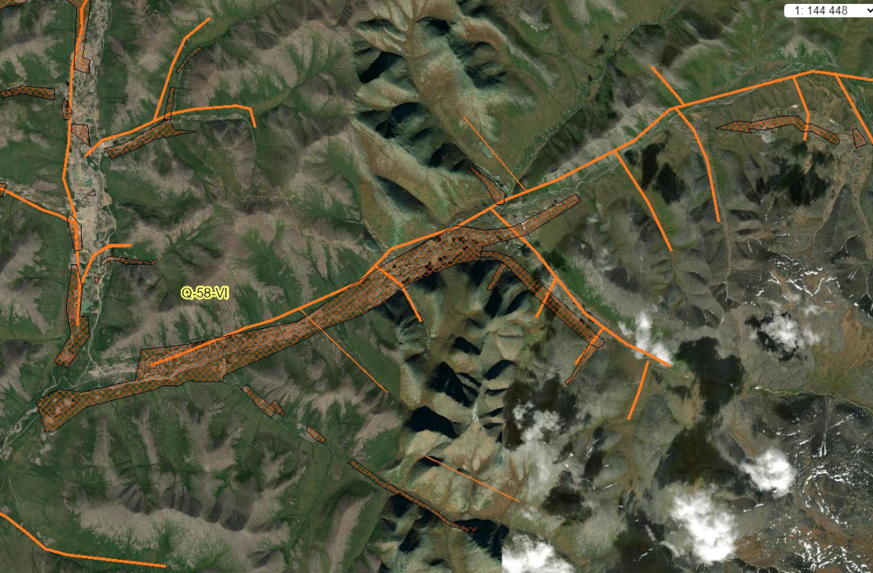
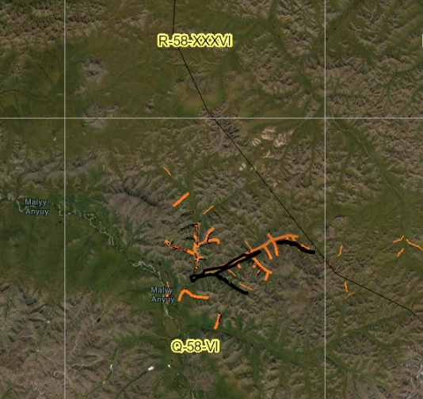
Проблемы, выявленные в ходе ведения работ
6
Проблема объектов полезных ископаемых, минерагенического районирования и глав записок
М-б 1:1 000 000
Notes:
Отдельным моментом является показ россыпей на актуализируемых картах. В ГКМ – это конкретные объекты-месторождения, на миллионке определённая генерализация и россыпепроявления без перерывов. Отсюда вытекает две проблемы, россыпь на миллионке – линия идущая по аллювию вдоль реки. В ГКМ – площадь с перерывами. Причем если россыпь ГКМ находитсяна фактическом месте, на миллионке привязаны к топооснове миллионного масштаба. Т.е. при простом помещении объектов ГКМ на геологию миллионки, мы получим попадание россыпи на склон или на водораздел. Это нас опять возвращает к вопросу использования топоосновы приближенной к реальности, о чем говорила Татьяна Николаевна в своем вчерашнем докладе

Slide 20
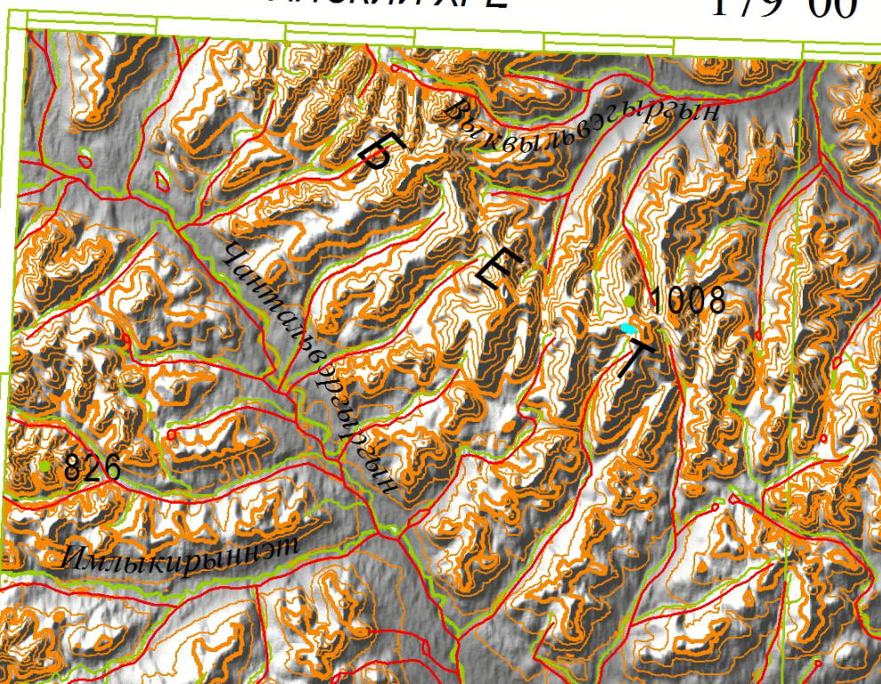
Проблемы, выявленные в ходе ведения работ
Notes:
Разница между фактическими объектами и топоосновой уже неоднократно демонстрировалась на протяжении многих лет. И если мы переходим к накоплению централизованных баз данных по первичной информации, петротипам и стратотипам, объектам полезных ископаемых и любой другой координатно привязанной информации мы встаем перед вопросом о замене топоосновы и ее полимасштабности. Что в свою очередь потребует значительной корректировки объектов картирования, как на геологической карте так в особенности на карте четвертичных образований. А с учетом того, что на картосоставительские работы в этом объекте для 14 первых комплектов отдается всего 1,5 года – этого срока никак не хватит для полноценной актуализации под новую топооснову, причем решения никакого пока нет. Если же оставляем старую топооснову –координатно привязанные объекты могут оказаться не в той геологической обстановке где они есть фактически

Slide 21
Проблемы, выявленные в ходе ведения работ
7
Неопределенность и изменяемость состава баз данных, работа с централизованными ресурсами
Первичная информация:
- карты фактического материала (карты точек наблюдения, карты видов опробования, карты результатов опробования по видам работ), увязанные с базой первичных данных;
- полевая документация (структурированная информация на основе данных сканированных дневников, журналов образцов, журналов опробования, базы первичных данных, фотодокументации из комплектов Госгеколкарты-1000/3);
- увязка карт фактического материала и первичных материалов из комплектов Госгеолкарты-1000/3 с картографируемыми подразделениями.
Сопровождающая информация:
- информация о стратотипах, опорных разрезах, петротипах, опорных скважинах, размещенная в информационном ресурсе ГИС-Атласа карты стратотипов и петротипов;
- информация о полезных ископаемых (месторождения, рудопроявления), приведенная в соответствии со структурой данных ГКМ, пополненная информацией о состоянии запасов и принадлежности к таксонам минерагенического районирования Госгеолкарты-1000/3;
- информация о полезных ископаемых (рудопроявления, пункты минерализации, россыпи, потоки рассеяния), актуализированная по состоянию на 01.01.2020 г.;
- информация по геологической, геофизической и геохимической изученности площади листов масштабов 1:1 000 000, 1:200 000 и 1:50 000, включающая картограммы и каталоги в виде таблиц (с указанием границ карт, их масштаба, авторов и времени составления) дополненная работами, завершенными после создания комплекта Госгеолкарты-1000/3;
- метабаза о наличии и месте хранения информации с указанием ссылок на их размещение в информационных ресурсах ФГБУ «ВСЕГЕИ»:
ГФО-1000, ГХО-1000, ДО-1000 (с указанием форматов представления данных);
карты комплектов ГК-1000 первого и второго поколений в формате геопривязанных растров с объяснительными записками;
карты комплектов ГК-200 первого и второго изданий в формате геопривязанных растров с объяснительными записками.
Notes:
Состав баз данных – один из важнейших вопросов. На слайде приведен состав определившийся в 2021 году, он незначительно изменен относительно общего техзадания после многократных обсуждений, потому что часть базы данных уже имеется в виде централизованных ресурсов – это петротипы и стратотипы, это карта фактического материала, это информация ГКМ по месторождениям и рудопроявлениям, это изученность – в сумме это более половины информации сопровождающей и первичной БД. Однако, существует общий вопрос ко всем ресурсам «как их использовать» именно простому геологу и технику наполняющему информационную емкость комплекта, как получить его на локальной машине, какие правила редактирования, во взаимодействии с ЦИТ РГМ мы пытаемся сформулировать и найти решение, чтобы редактирование и пополнение велось сразу в этих ресурсах. По полезным ископаемым кроме того вопрос по самой структуре базы данных, если мы наследуем частично ГКМ, то где и как заполнять информацию по проявлениям, пунктам минерализации, тем объектам, которые переходят с Госгеолкарты-1000.
По изученности при существовании ресурса Росгеолфонда создание своего отдельного представляется совершенно неверным, однако часть базы данных по изученности регламентируется нормативными документами Госгеолкарты и фактически находится в комплектах. Предлагается использовать выборку из ресурса Росгеолфонда по видам изученности и масштабам, однако это требует обеспечения взаимодействия между институтами и опять же нагрузку на ЦИТ РГМ.
Данные по скважинам правильнее было бы наследовать и дополнять из системы АИС Керн-недра. ВСЕГЕИ было подготовлено и направлено в Роснедра письмо о возможности подключения к данной системе для оценки возможности интеграции данных в ЕГКМ из системы. Т.е. так или иначе мы имеем зачатки возможности создания баз данных и использования уже существующих в виде централизованных, однако не имеем простых и понятных технологий для этого. И это скорее беда ускоренной попытки перейти к мониторингу, без предварительной подготовки и разработки технологии и методики на каких-то тестовых листах. Самым простым пожалуй является создание метаинформации о местах хранения опережающих основ, георастров карт масштаба 1:1 000 00 и 1:200 000 предыдущих поколений, однако и здесь есть проблема

Slide 22
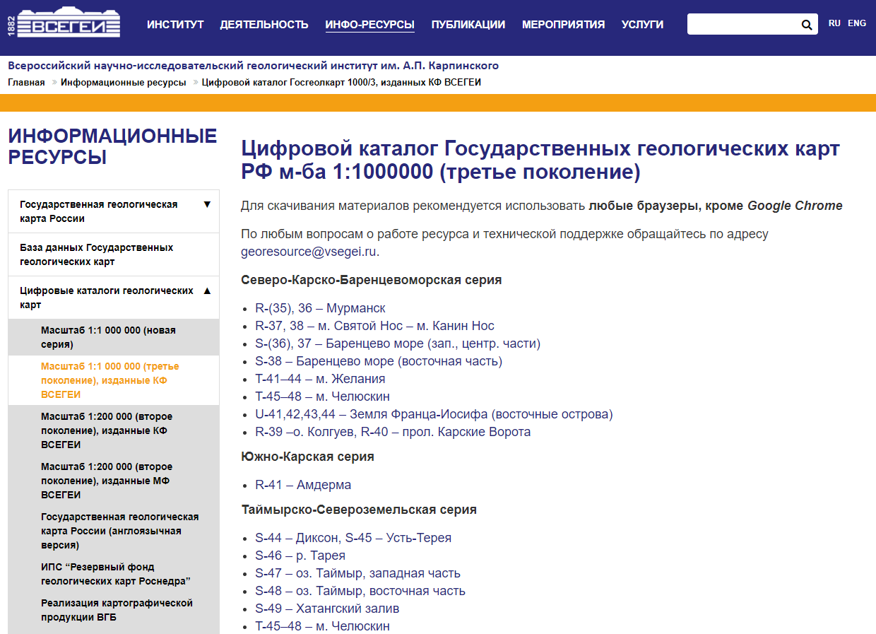
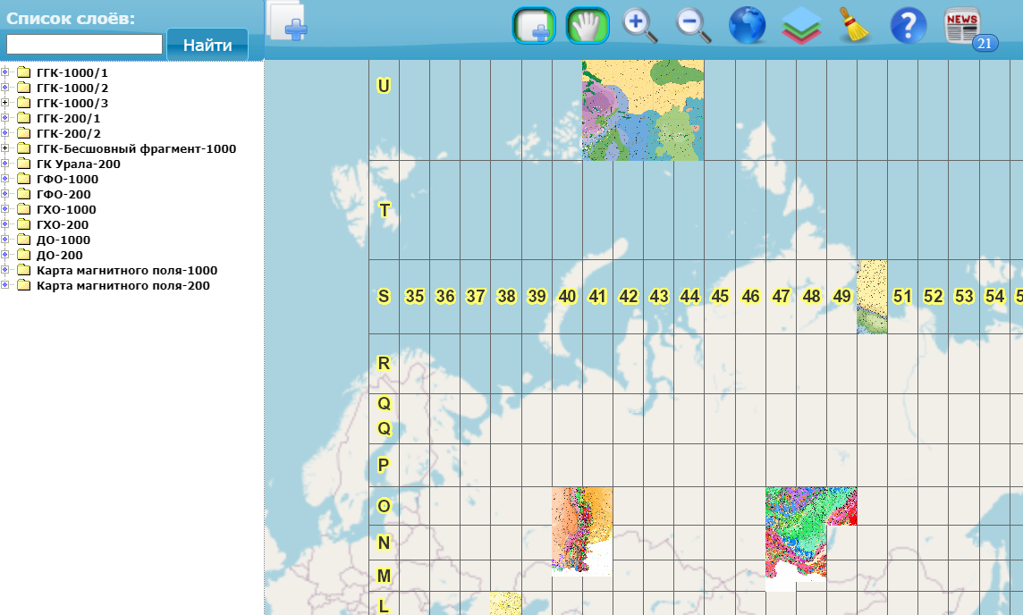
Проблемы, выявленные в ходе ведения работ
8
Неопределенность места хранения ГФО и ГХО, недоступность их широкому кругу пользователей, вопрос размещения на сайте ВСЕГЕИ
- метабаза о наличии и месте хранения информации с указанием ссылок на их размещение в информационных ресурсах ФГБУ «ВСЕГЕИ»:
ГФО-1000, ГХО-1000, ДО-1000 (с указанием форматов представления данных);
карты комплектов ГК-1000 первого и второго поколений в формате геопривязанных растров с объяснительными записками;
карты комплектов ГК-200 первого и второго изданий в формате геопривязанных растров с объяснительными записками.
Notes:
Сейчас недоступны широкому кругу пользователей все геохимические и геофизические основы (лишь малая часть размещена на сайте ВСЕГЕИ в формате георастра), дистанционные доступны только в формате георастра. Макетов печати как у Госгеолкарты1000 с приложением авторской цифровой модели получить возможности нет. Госгеолкарта – вводится в ГИС-Атлас согласно ТЗ, поскольку есть печатные макеты в формате PDF и разработана технология их преобразования в Георастр, загрузку и регистрацию в Оракловой БД. Авторские материалы основ ВОЗМОЖНО хранятся в секциях НРС, в связи с этим предлагается на данном этапе разместить основы в цифровом каталоге «как есть» и заняться в том числе переводом макетов в открытые форматы, о чем неоднократно говорил Михаил Александрович Шишкин, а также нарезкой и привязкой растров для помещения в базу геопривязанных растров. Но это опять нагрузка на ЦИТ РГМ и причем огромная, даже если мы будем привлекать секции и центр дистанционных методов. При этом мы размываем большое в принципе финансирование мониторинга на все сразу, выделяя каждому минимум средств. На перспективу же мы считаем, что правильно иметь оба представления основ, и в виде макетов, сопровождаемых ЦМ и в виде геопривязанных растров с представлением немасштабных элементов прямо из базы, просто это должно выполняться поэтапно и без попытки все сделать в первом объекте мониторинга

Slide 23
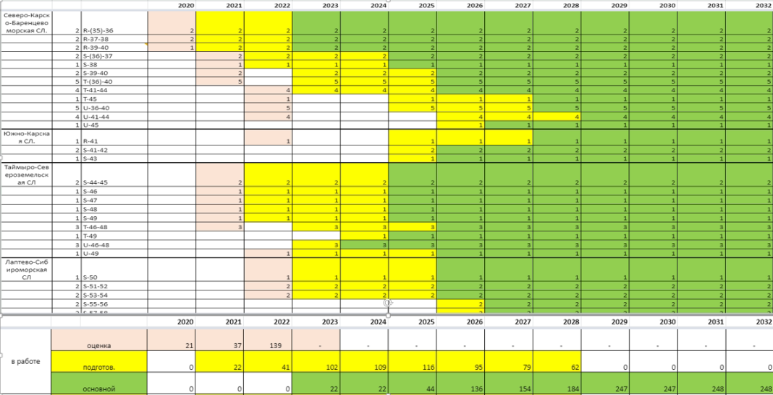
Проблемы, выявленные в ходе ведения работ
9
Межсерийная корреляция, этапы развития территорий, районирование, геологические противоречия
Апробация в НРС Роснедра
Кадровые проблемы мониторинга Госгеолкарты-1000/3
10
11
Notes:
Отдельная группа проблем опять же связанная со временем и последовательностью работ. Первая – межсерийная корреляция, на основе ТЗ мы занимаемся увязкой легенд и полотен комплектов внутри групп листов по серийным легендам, однако на границах серий существуют известные всем проблемы с захватом части структуры соседней серийной легенды, разные этапы развития территорий, и разное структурно-фациальное и тектоническое районирование, картируемые подразделения (иногда даже их названия) и многое другое. Если на данном этапе сосредоточимся на увязку только внутри групп листов, что предусмотрено техзаданием, т.е. актуализировать полотна и легенду, мы будем наращивать комплекс проблем по увязке, вынуждены вторично править местами недавно актуализированные комплекты. С другой стороны, если решать вопросы межсерийной корреляции мы возвращаемся к сроку в 1,5 года на подготовительный этап из которого осталось всего год и три месяца.
Проблема апробации на НРС Роснедра распадается на две составляющих – первая – это естественно отсутствие Временных требований, как основы оценки конечной продукции, вторая это собственно отсутствие окончательной продукции, т.к. мониторинг предполагает постоянные изменения, конечная продукция становится чем-то подвижным. Если в приведенных к современным требованиям комплектах не учтена и не интегрирована полностью информация с комплектов ГК-200/2 в том числе и базами данных – имеет ли НРС право признавать ее современной? Даже если это заявлено как одна из задач мониторинга. Т.е . мыснова возвращаемся к определению минимальности требований к результатам подготовительного этапа.
Кадровая проблема о которой я уже говорил при оценочном этапе - в соответствии с проектом среднесрочной программы разработанной в прошлом году, для ускорения перехода к мониторингу, т.е. вводу основного количества листов в ЕГКМ всего лишь в 2028 году необходимо, чтобы в подготовительном этапе находилось одновременно по 80-100 листов одновременно, что конечно потребует привлечение большого количества людей, которые на данный момент заняты на ГК-200, сводном и обзорном и последних этапах миллионки. Возможно привлечение сторонних специалистов из отрасли и Академии наук, но их тоже ограниченное количество

Slide 24
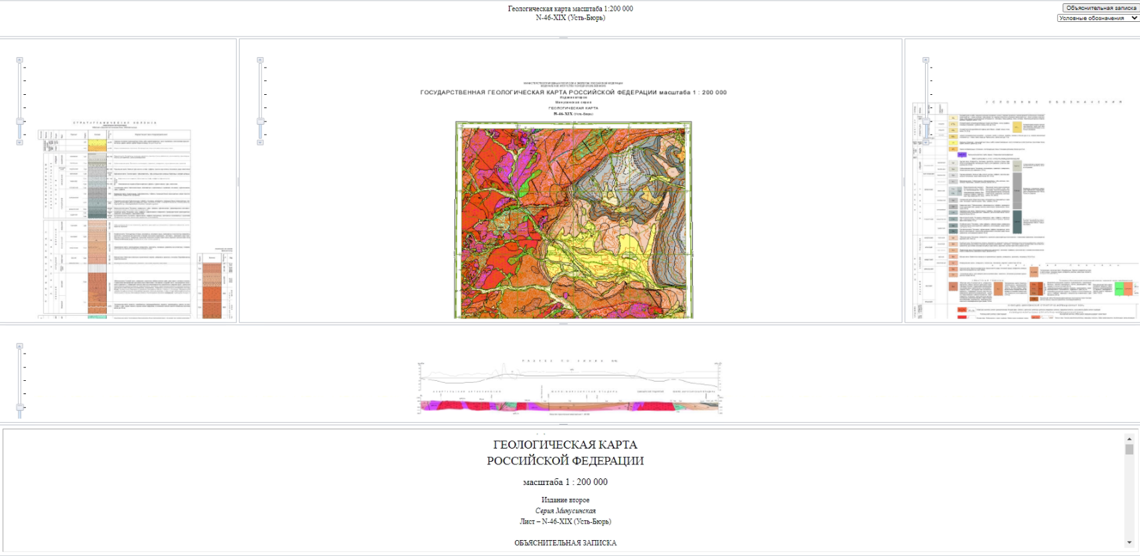
Проблемы, выявленные в ходе ведения работ
12
Упрощение требований к электронному изданию, как одному из ожидаемых результатов общего технического задания
Notes:
Последняя из проблем которую я хочу поднять сегодня это электронное издание. На слайде приведен пример электронного веб-издания двухсотки как эталон к которому по идее мы должны приближаться, хотя состав и насыщенность комплекта миллионки и двухсотки просто несопоставимы, когда масштабные и внемасштабные элементы связаны между собой и с запиской, существует возможность выгрузки (в течении часа), что собственно предусмотрено техническим заданием. Однако для двухсотки существуют (или отдельно дорабатываются в течении года) макеты оформленные в форме ГИС, также и для внемасштабных элементов. Если делать для каждого комплекта макеты печати в ГИС, для предоставления их в стандартном виде Госгеолкарты-1000, т.е. объяснительная записка и 6-7 приложений, которые можно вывести на печать, мы получим огромные затраты времени, что опять же не укладывается в 1,5 года работ подготовительного этапа, например стадия подготовки к изданию миллионки занимает 2 года, а издания в стандартном полиграфическом виде до нескольких месяцев. Здесь решением проблемы станет либо отложить само электронное издание, что потребует пересмотра общего задания, либо существенное упрощение оформления комплекта, который мы сможем предоставить в течении часа.

Slide 25
Перспективы работ
Единая геолого-картографическая модель территории Российской Федерации и её континентального шельфа масштаба 1:1 000 000, обеспечивающую:
актуализацию Госгеолкарты-1000/3 в режиме мониторинга;
удалённый доступ к всем геологическим данным и базам данных через сеть Интернет;
возможность представления всего массива геологической информации широкому кругу пользователей в интерактивном режиме через веб-интерфейс;
взаимоувязку атрибутивной и пространственной информации цифровых моделей Госгеолкарты-1000/3 с отраслевыми базовыми информационными ресурсами (БИР) - ГК-1000, ГХО-1000, ГФО-1000, ДО-1000, цифровой геолого-картографической основой масштаба 1:2 500 000 - 1:5 000 000 и др.
оперативную выгрузку полистных комплектов Госгеолкарты-1000 (в полном составе или частично по выбору пользователя) в ГИС-формате;
формирование и оперативная выгрузка карт геологического содержания по регионам и крупным геологическим структурам.
Мониторинг в тестовом режиме государственной геологической карты масштаба 1:1 000 000 территории Российской Федерации и ее континентального шельфа как система непрерывного обновления, поиска, получения, сбора, накопления, обработки, анализа и интерпретации информации о геологическом строении территории Российской Федерации в рамках единой геолого-картографической модели территории Российской Федерации и её континентального шельфа масштаба 1:1 000 000 по группам листов, согласованным с Роснедрами, включающей:
Структурированный массив геопривязанной цифровой геологической информации, в том числе фактографических и картографических данных (в растровом, векторном и текстовом форматах)
Фрагменты единой геолого-картографической модели территории Российской Федерации и её континентального шельфа, представленной комплектами государственной геологической карты масштаба 1:1 000 000 в векторном формате, размещенной в структурированном массиве геопривязанной цифровой геологической информации, постоянно актуализируемой и пополняемой (с необходимой увязкой) в режиме мониторинга геологической информацией по материалам ГСР-200, поисково-оценочных и разведочных работ недропользователей, общегеологических, фундаментальных и прикладных работ
Notes:
Совсем кратко о перспективах работ. В результате работ первого объекта техническим заданием предусматривается получение Единой геолого-картографической модели (точнее ее первых версий) с централизованными базами данных и загруженными первыми группами листов, в которой в дальнейшем будет осуществляться мониторинг, именно из нее будет производится предоставление актуальной информации по комплектам Госгоелкарты-1000, и в ней предполагается накапливать дальнейшие массивы данных, интегрируя их из различных источников. Первый год работ показал огромный пласт проблем, который можно было увидеть только начав работы. Полное выполнение общего ТЗ возможно если удастся обойти или каким либо способом оперативно решить хотя бы большинство озвученных выше проблем. Либо необходимо уже в этом году предусматривать корректировку общего технического задания на объект в целом с сокращением ожидаемых результатов. В следующем докладе, дополнительно об опыте первого года работ и конкретных проблемах с точки зрения исполнителя от Серийной легенды расскажут ответственные исполнители.

Slide 26
«Первый этап мониторинга Государственной геологической карты масштаба 1:1 000 000.
Проблемы, опыт, промежуточные результаты, перспективы»
СПАСИБО ЗА ВНИМАНИЕ!
Зубова Т.Н., Вербицкий И.В. (ФГБУ «ВСЕГЕИ»)
Notes:
Спасибо за внимание

